Slide 1
Презентация на тему: «Чистый мир детям!»
Номинация
«Фабрика игрушек»
Конышина Елена Викторовна

Slide 2
Цели:
Повышение экологической культуры подрастающего поколения;
Развитие умений и навыков вторичного использования бытового и производственного мусора.

Slide 3
Задачи:
Интеллектуальное и творческое развитие дошкольников;
Развитие и воспитание у дошкольников бережного отношения к природным ценностям

Slide 4
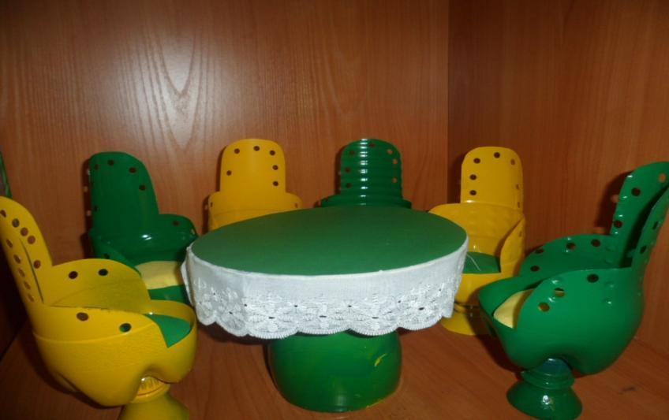
Мебель для столовой в кукольный домик

Slide 5
Что нам для этого понадобилось
6-пластиковых бутылки
Ножницы
Краска
Кусочек кружева
Клей «момент»
картон

Slide 6
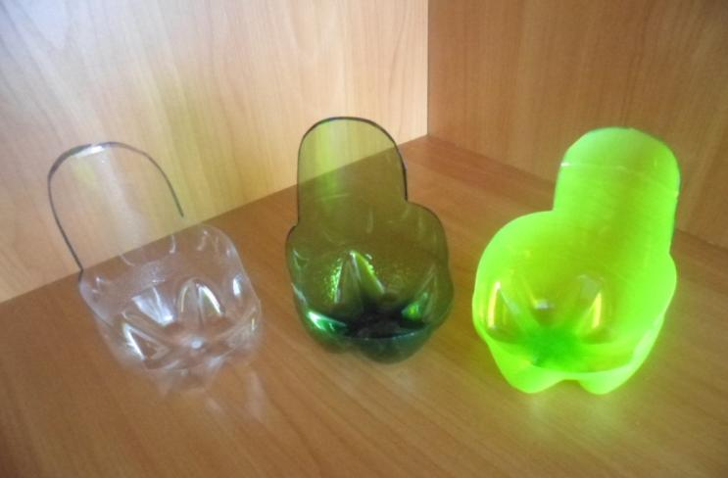
Получились такие стульчики

Slide 7
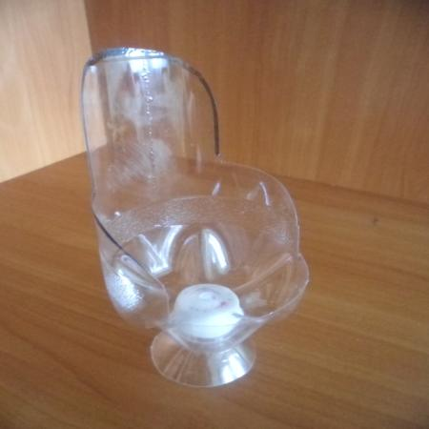
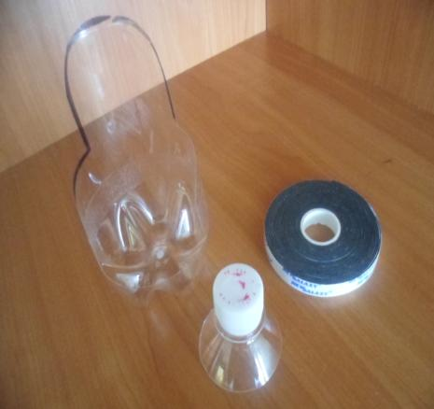
Отмеряем от крышки вниз 2 см. и отрезаем. Это у нас будет ножка.
Notes:
7

Slide 8
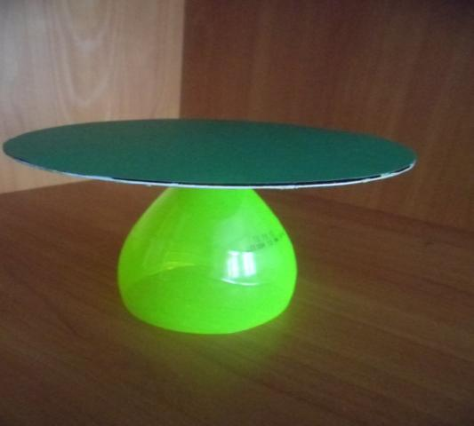
Делаем столик. Отрезаем верхнюю часть пластиковой бутылки, примерно 15 см. от крышки. Я эту часть тоже оплавила утюгом. Вырезаем из картона две одинаковые части-столешницы любой формы.

Slide 9
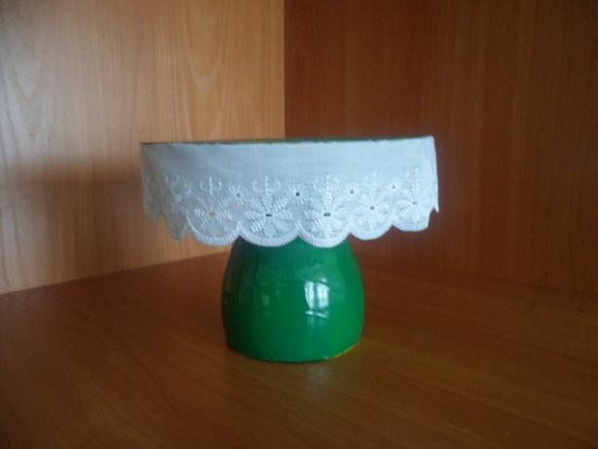
Теперь аккуратно по краю столешницы наносим клей. Прикладываем к клею кружево и всё красим. Столик готов

Slide 10
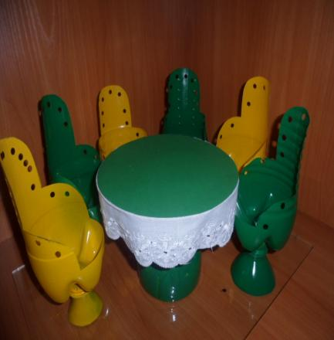
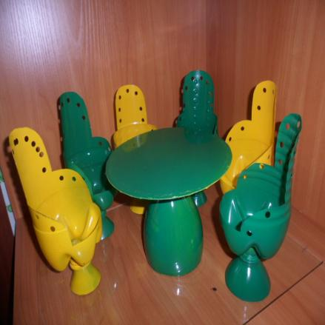
То что у нас получилось.

Slide 11
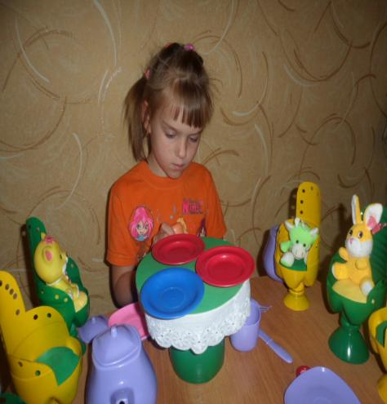
У меня сегодня было Очень много важных дел. Утром зайку я кормила, Чтобы он не похудел. Дом из кубиков сложила И рассыпала опять, С этажерки притащила Книжку толстую читать. А теперь пойду к подружке, С ней не виделась полдня… Может быть мои игрушки Уберут и без меня!..

Slide 12
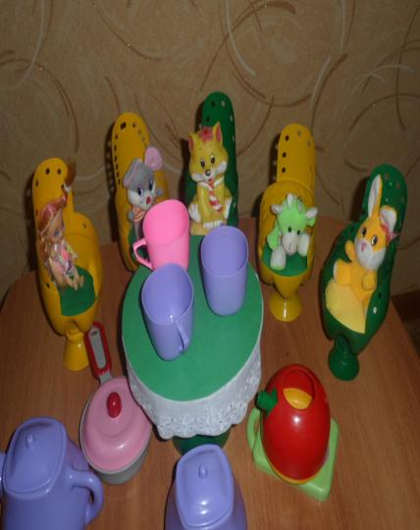
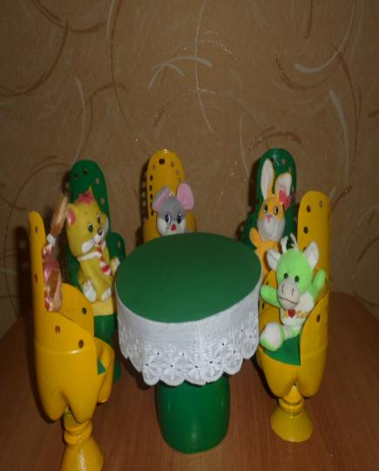

Slide 13
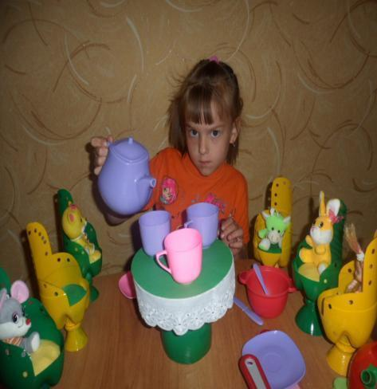
Кукол в платья наряжали, Кукол в гости приглашали, Сладким чаем их поили И коврижками кормили. Ничего они не ели, Ничего они не пили… И зачем такие куклы Только в гости приходили?

Slide 14
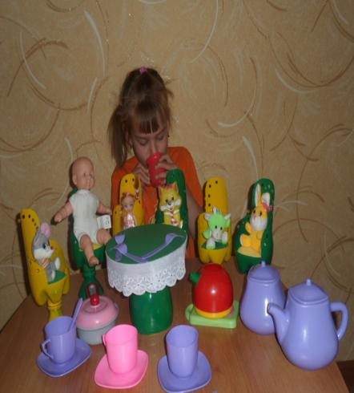
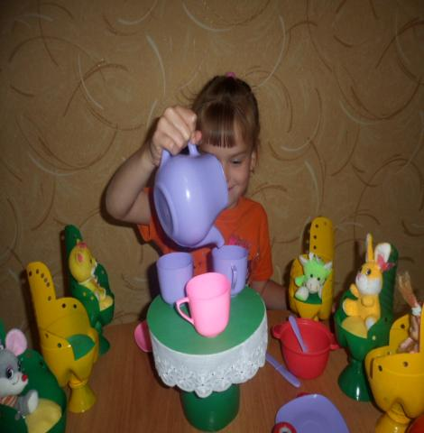

Slide 15
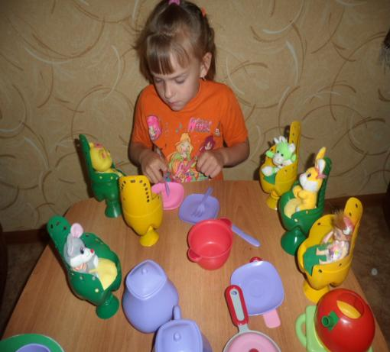
Дружно с куклою вдвоем В доме кукольном живем, Кухня есть и даже ванна, И в гостиной два дивана, Здесь сегодня целый день Принимали мы гостей.

Slide 16
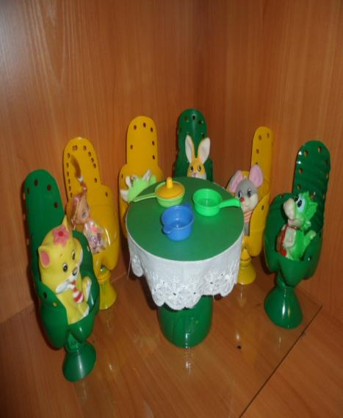

Slide 17
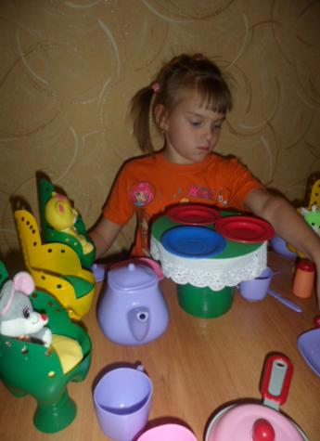
Хороши у нас игрушки: Куклы, мишки и хлопушки, С ними весело играть, Но не надо забывать: Игрушки – не люди, Но все понимают И очень не любят, Когда их ломают. Пусть игрушки дружат с нами, Обижать мы их не станем, Поиграем и потом Все на место уберем.

Slide 18
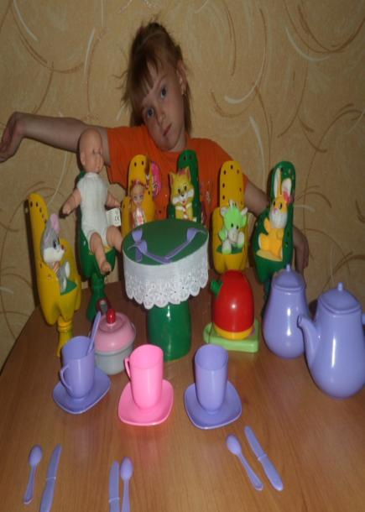

Slide 19
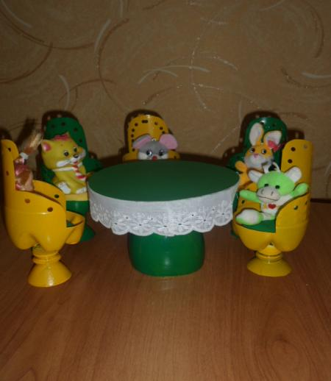
Хороши у нас игрушки:
Куклы, мишки и хлопушки,
С ними весело играть,
Но не надо забывать:
Игрушки – не люди,
Но все понимают
И очень не любят,
Когда их ломают.
Пусть игрушки дружат с нами,
Обижать мы их не станем,
Поиграем и потом
Все на место уберем.

Slide 20
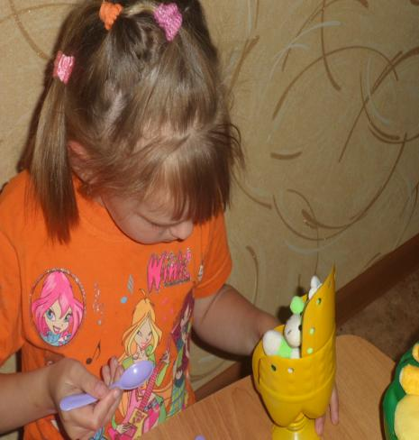
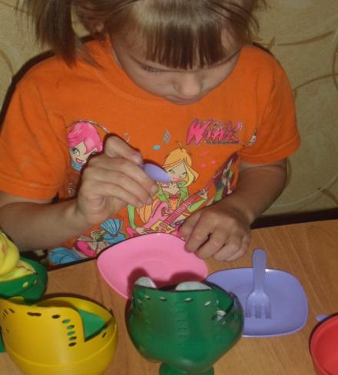

Slide 21
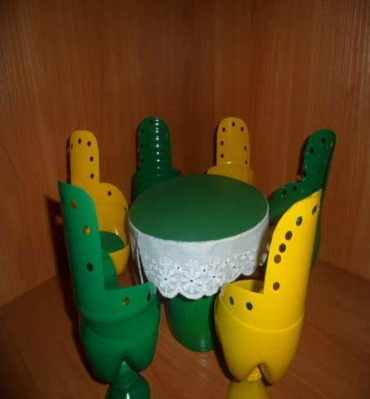
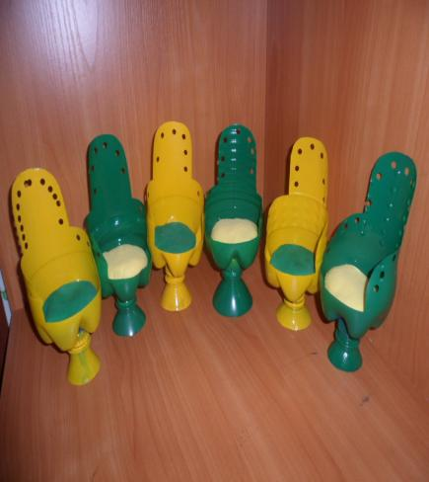

Slide 22
Спасибо за внимание!!!

